Slide 1
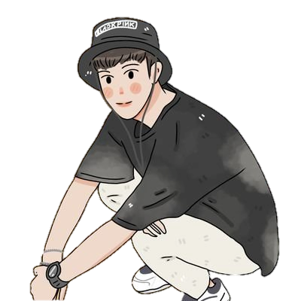
งานประดิษฐ์จากเศษวัสดุ

